Slide 1
On the Design of Contingent Capital with Market Trigger－銀行業

Slide 2
Contingent Capital (C.C.)發展背景
Financial Crisis of 2007~2009
大型F.I.瀕臨破產
政府措施
產生問題
Bear Stearns
AIG
救
Too big to fail
用納稅人的錢救銀行
Lehman Brothers
不救
銀行倒閉，Systemic Risk
→ 導致經濟衰退
監管機制
BaselⅡ：自有資本的品質不夠好，要求自有資本的數量 (8%) 不夠高
BaselⅢ：銀行股東需投入足夠多的自有資本來承擔損失
資產風險越高 → 需提列越多的自有資本 (Risk-based)
解決方案
專門銀行清償機構
解決方案
用於補充銀行資本的工具
能自行探測銀行狀況，來吸收損失 資本自動重組機制。
Contingent Capital

Slide 3
C.C.的合約該如何設計?!
Trigger為C.C.合約的關鍵
要夠及時
Junior to C.C
曾在文獻中討論過的Trigger
不好的Triggers
Trigger on Market Price
Accounting Ratios
財報是發生後才出現，反應太慢，且容易 被管理者操弄。
監管者的判斷
不具充分的資訊，監管不夠有效率，且可 能會遭政治施壓。
銀行管理者的選擇
晚點轉換，管理者的股權才不會被稀釋
不要轉換，等國家來救
優點：
Publicly-traded(informative)
夠及時
較難操控(相對於左側的Trigger)
不會受到管理者的介入
問題：
C.C. Value及Equity Value 不一定會有唯一解，會有多解、無解的情形。

Slide 4


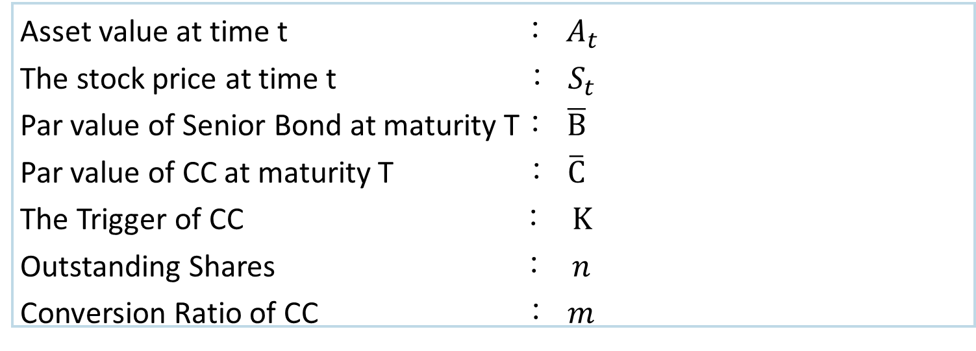
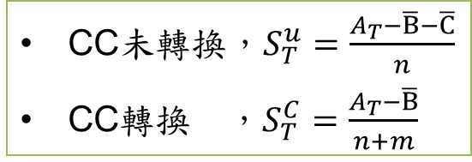
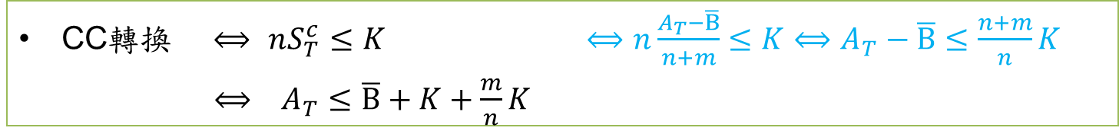
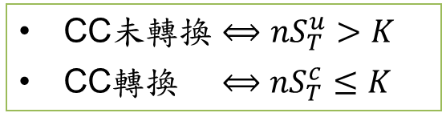
Example(at Maturity)－唯一解、多解、無解(1)
符號
Asset value at time t ： $A_{t}$
The stock price at time t ： $S_{t}$
Par value of Senior Bond at maturity T： $\overline{B}$
Par value of CC at maturity T ： $\overline{C}$
The Trigger of CC ： $K$
Outstanding Shares ： $n$
Conversion Ratio of CC ： $m$
CC未轉換，$S_{T}^{u}=\frac{A_{T}−\overline{B}−\overline{C}}{n}$
CC轉換 ，$S_{T}^{C}=\frac{A_{T}−\overline{B}}{n+m}$
CC未轉換 $⟺$ $nS_{T}^{u}>K$
CC轉換 $⟺$ $nS_{T}^{c}≤K$
CC轉換、不轉換之等價條件
CC未轉換 $⟺$ $nS_{T}^{u}>K$ $⟺$ $A_{T}−\overline{B}−\overline{C}>K$ $⟺$ $A_{T}>\overline{B}+K+\overline{C}$
CC轉換 $⟺$ $nS_{T}^{c}≤K$ $⟺$ $n\frac{A_{T}−\overline{B}}{n+m}≤K⟺A_{T}−\overline{B}≤\frac{n+m}{n}K$
$⟺$ $A_{T}≤\overline{B}+K+\frac{m}{n}K$

Slide 5



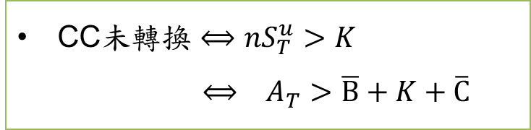






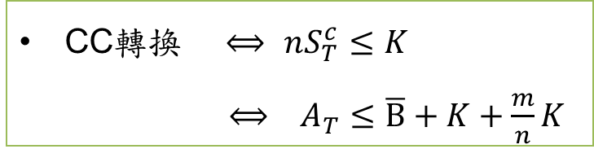



Example(at Maturity)－唯一解、多解、無解(2)
CC轉換、不轉換之等價條件
CC未轉換 $⟺$ $nS_{T}^{u}>K$ $⟺$ $A_{T}>\overline{B}+K+\overline{C}$
CC轉換 $⟺$ $nS_{T}^{c}≤K$ $⟺$ $A_{T}≤\overline{B}+K+\frac{m}{n}K$
多解
無解
唯一解
$$\overline{C}<\frac{m}{n}K$$
$$\overline{C}>\frac{m}{n}K$$
$$\overline{C}=\frac{m}{n}K$$
$A_{T}$
$A_{T}$
$A_{T}$
unconv
unconv
unconv
$\overline{B}+K+\frac{m}{n}K$
$$\overline{B}+K+\overline{C}$$
both
neither
$\overline{B}+K+\frac{m}{n}K$
$$\overline{B}+K+\overline{C}$$
$$\overline{B}+K+\overline{C}$$
$\overline{B}+K+\frac{m}{n}K$
conv
conv
conv

Slide 6


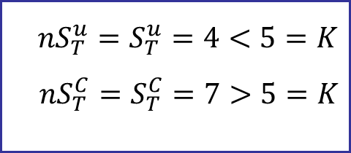













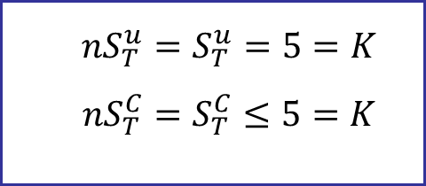
Example(at Maturity)－唯一解、多解、無解(3)
多解
無解
唯一解
$$\overline{C}<\frac{m}{n}K$$
$$\overline{C}>\frac{m}{n}K$$
$$\overline{C}=\frac{m}{n}K$$
$A_{T}$
$A_{T}$
$A_{T}$
$\overline{B}+K+\frac{m}{n}K$
unconv
$$\overline{B}+K+\overline{C}$$
unconv
unconv
110
105
$\overline{B}+K+\frac{m}{n}K$
$$\overline{B}+K+\overline{C}$$
both
neither
105
105
$$\overline{B}+K+\overline{C}$$
$\overline{B}+K+\frac{m}{n}K$
105
100
conv
conv
conv
Given $n=1 ,$ $\overline{B}=90$ , $\overline{C}=10$ , $K=5 ,$ $n\overline{C}/K$ $=2$
$$m=3 ,A_{T}=106$$
$$m=1 ,A_{T}=104$$
$$m=2 ,A_{T}=105$$
$$nS_{T}^{u}=S_{T}^{u}=6>5=K$$
$${nS}_{T}^{C}=S_{T}^{C}=4≤5=K$$
$nS_{T}^{u}=S_{T}^{u}=4<5=K$
${nS}_{T}^{C}=S_{T}^{C}=7>5=K$
$nS_{T}^{u}=S_{T}^{u}=5=K$
${nS}_{T}^{C}=S_{T}^{C}≤5=K$

Slide 7
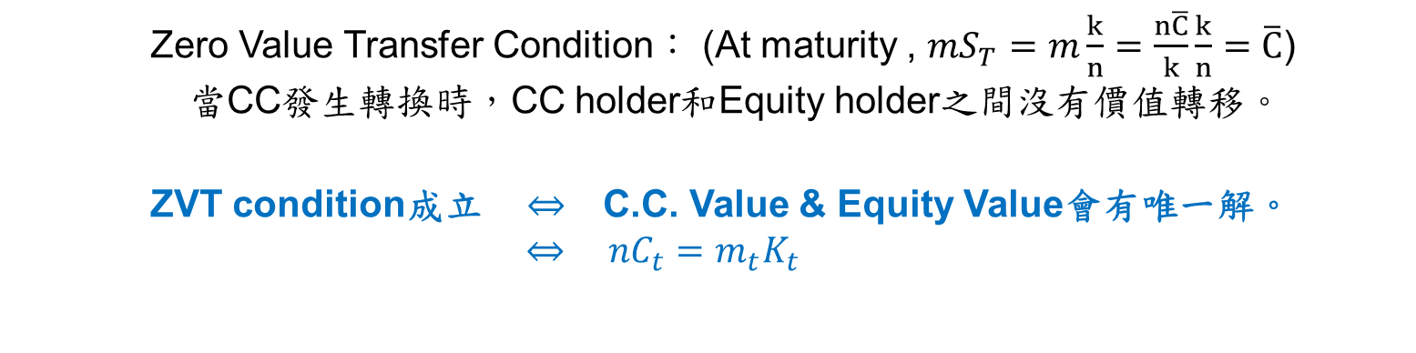

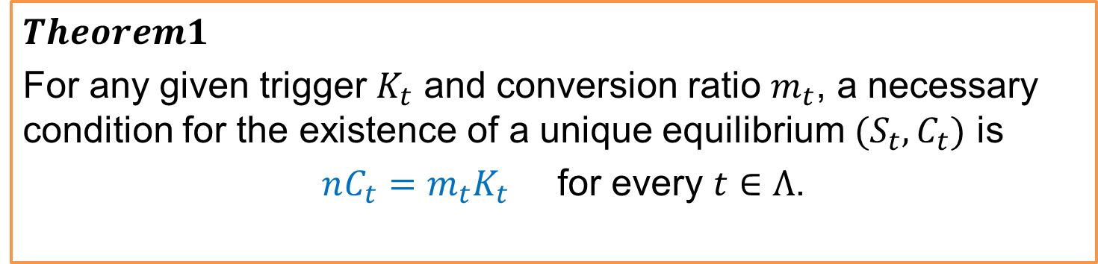
C.C.&Equity Value －唯一解
即使m在到期日 t = T 滿足唯一解之條件，在 t = 0 時仍有可能有多解。
鄭/張paper之RC轉換比例，有滿足本篇paper唯一解之條件。
唯一解
Zero Value Transfer Condition： (At maturity , $mS_{T}=m\frac{k}{n}=\frac{n\overline{C}}{k}\frac{k}{n}=\overline{C}$) 當CC發生轉換時，CC holder和Equity holder之間沒有價值轉移。 ZVT condition成立 $⇔$ C.C. Value & Equity Value會有唯一解。
$⇔ nC_{t}=m_{t}K_{t}$
C.C. Value & Equity Value 唯一解定理
$$Theorem1$$
For any given trigger $K_{t}$ and conversion ratio $m_{t}$, a necessary condition for the existence of a unique equilibrium $(S_{t},C_{t})$ is
$nC_{t}=m_{t}K_{t}$ for every $t∈Λ$.
模型與基本假設
Lemma
$$Theorem2$$
Proof of Thm1

Slide 8
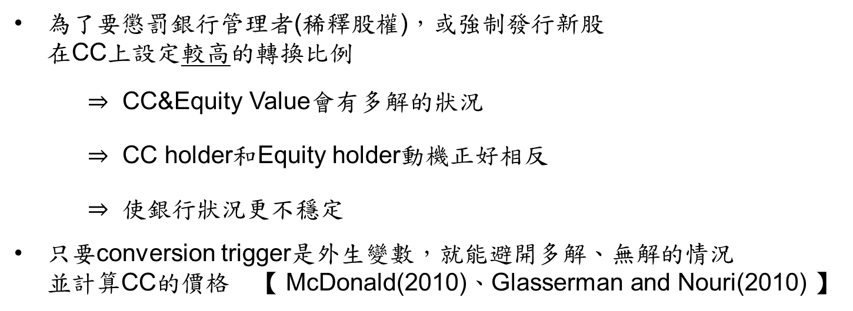
C.C.&Equity Value －多解
為了要懲罰銀行管理者(稀釋股權)，或強制發行新股 在CC上設定較高的轉換比例
$⇒$ CC&Equity Value會有多解的狀況
$⇒$ CC holder和Equity holder動機正好相反
$⇒$ 使銀行狀況更不穩定
只要conversion trigger是外生變數，就能避開多解、無解的情況 並計算CC的價格 【 McDonald(2010)、Glasserman and Nouri(2010) 】
CC holder
Early Conversion
Equity holder
Late/un Conversion
多解
One – step Trinomial Tree Model
Numerical Examples for the range of multiple equilibria
GBM(Geometric Brownian Motion) 由CRR binomial model算出
JD(Jump diffusion process) 由Hilliad and Schwartz的bi-variate tree 估計

Slide 9
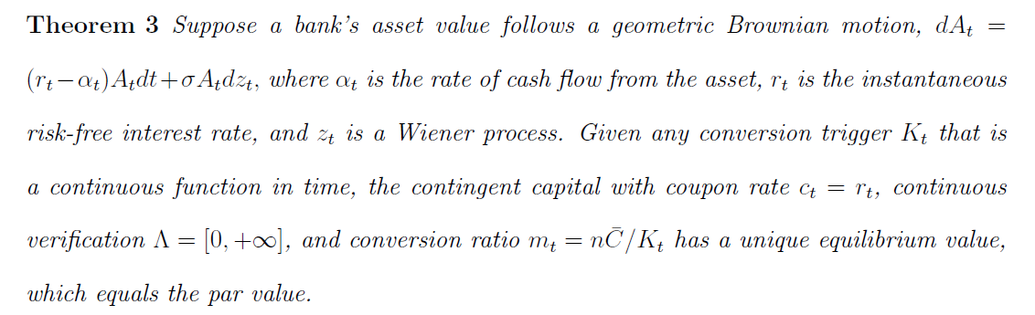


Additional Issues
The Issue with Implementation
$$\text{Theorem}1 m_{t}=nC_{t}/K_{t}$$
Proof of Thm3
缺點
定理的假設不實際
資產價格過程是連續的 $⟶$ 事實上會有jump發生
Verification是連續的 $⟶$ 通常是看每日收盤價格時

Slide 10


鄭&張/本篇paper，價值計算之比較(in cts time)
鄭&張， 轉換、破產之判斷時點為到期日$T$ Diffusion Processes
本篇paper，轉換時間$τ$、破產時間$δ$、到期日$T$ Jump Diffusion Processes
模型與價格計算差異
鄭&張paper
本篇paper
在計算公司價值、SB、RC價值時，皆以債券到期日t = T為觀察時間點，來判斷公司是否(存活/破產)、可轉換公司債RC是否要(轉換/不要轉換)。
考慮發行SB+RC的情形 計算下列價值：
Equity、Debt、SB、RC
在計算公司價值、SB、CC價值時，除了債券到期日 t = T之外，有加入公司破產時間 t = $δ$，以及CC轉換時間點 t = $τ$。
考慮發行SB+CC的情形 計算下列價值：
$S_{t}$、SB、CC

Slide 11
附件

Slide 12
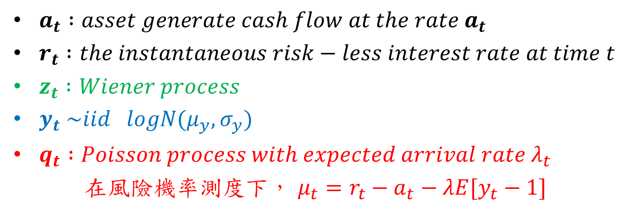
基本假設(1)
模型的基本假設
Jump Diffusion Processes 【Merton(1976)】
$$dA_{t} = μ_{t}A_{t}dt + σ_{t}A_{t}dz_{t} + A_{t}\left(y_{t}−1\right)dq_{t}$$
$a_{t} :asset generate cash flow at the rate a_{t}$
$r_{t} :the instantaneous risk−less interest rate at time t$
$z_{t} :Wiener process$
$y_{t} \sim iid logN(μ_{y},σ_{y})$
$q_{t} :Poisson process with expected arrival rate λ_{t}$
在風險機率測度下， $μ_{t}=r_{t}−a_{t}−λE[y_{t}−1]$

Slide 13

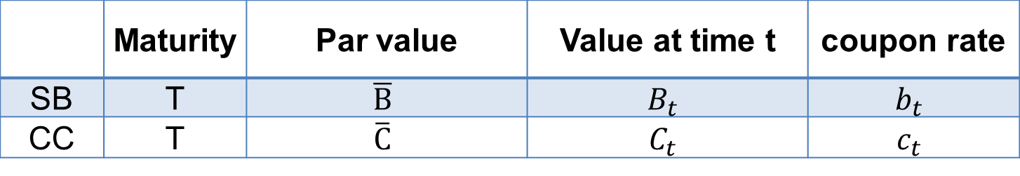
基本假設(2)
符號
 | Maturity | Par value | Value at time t | coupon rate
SB | T | $$\overline{B}$$ | $$B_{t}$$ | $$b_{t}$$
CC | T | $$\overline{C}$$ | $$C_{t}$$ | $$c_{t}$$
$\text{破產時間} ：δ=\inf\left\{t≥0；A_{t}≤B_{t}\right\}$
破產成本 $：ω$
無風險利率折現因子$：P\left(t,s\right)=\exp\left(−\int_{t}^{s}{r_{u}du}\right)$
CC轉換時間 ：$τ=\min\left\{t∈Λ；nS_{t}≤K_{t}\right\}$
觀察是否轉換時間點 ：$Λ_{cts}=\left[0,∞\right)、Λ_{daily}=\{\frac{i}{252};i=0.1.2…\}$
Conversion Trigger ：$K_{t}$
轉換比例 ：$m_{t}$

Slide 14
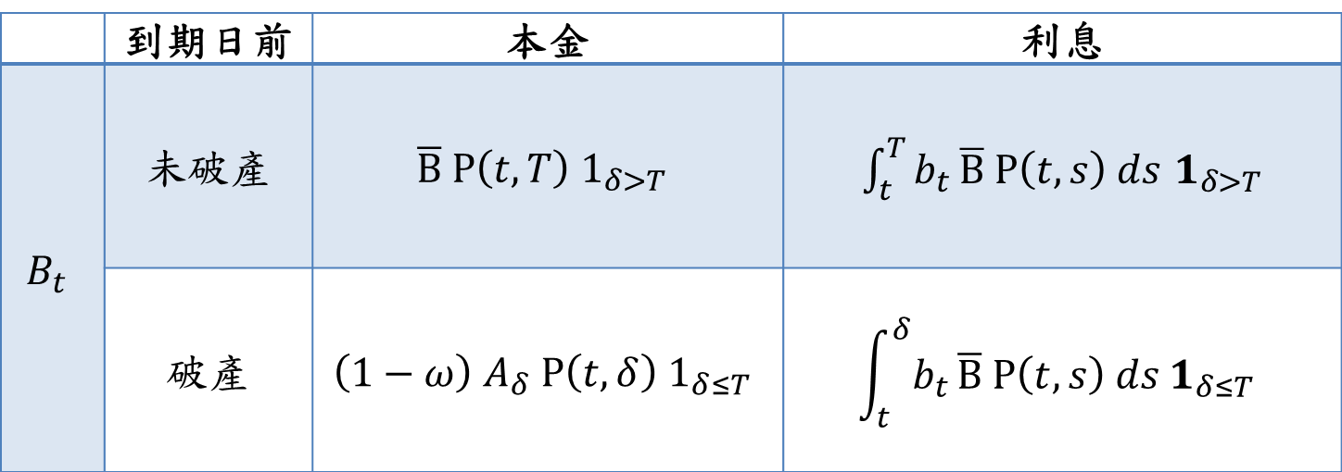
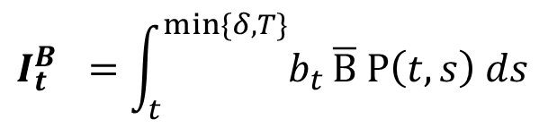
公式推導－SB value
 | 到期日前 | 本金 | 利息
$$B_{t}$$ | 未破產 | $$\overline{B} P\left(t,T\right) 1_{δ>T}$$ | $\int_{t}^{T}{b_{t}}\overline{B} P\left(t,s\right) ds$ $1_{δ>T}$
 | 破產 | $$\left(1−ω\right){ A}_{δ} P\left(t,δ\right){ 1}_{δ≤T}$$ | $$\int_{t}^{δ}{b_{t}}\overline{B} P\left(t,s\right) ds 1_{δ≤T}$$
$$I_{t}^{B} =\int_{t}^{min⁡\{δ,T\}}{b_{t}}\overline{B} P\left(t,s\right) ds$$
$$B_{t}=E_{t}[ \overline{B}P\left(t,T\right)1_{δ>T} + \left(1−ω\right)A_{δ}P\left(t,δ\right)1_{δ≤T} + I_{t}^{B} ]$$

Slide 15
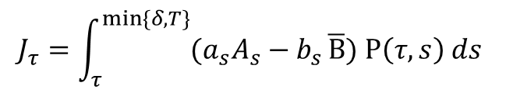

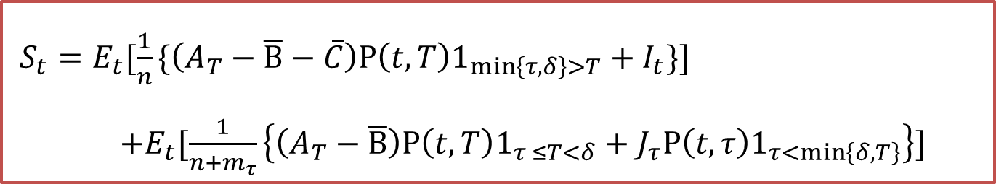
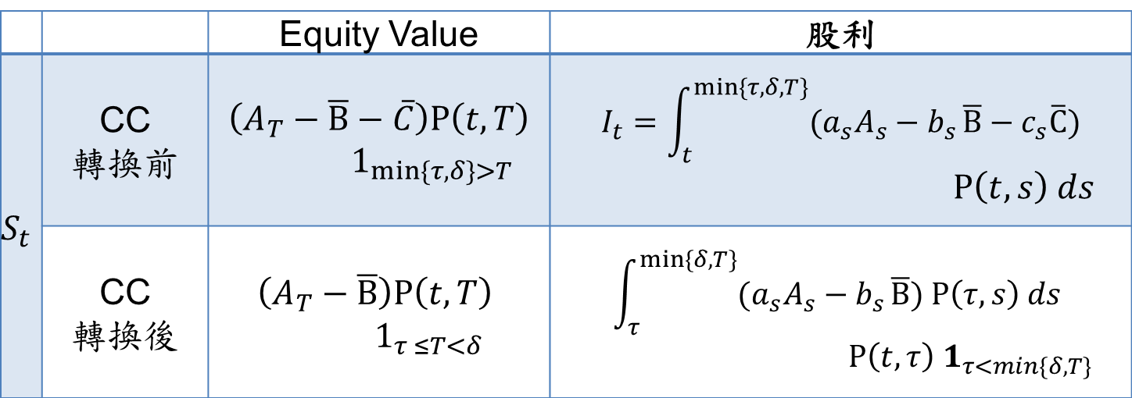
公式推導－CC轉換前之股價$(t<τ)$
 |  | Equity Value | 股利
$$S_{t}$$ | CC 轉換前 | $$\left(A_{T}−\overline{B}−\overline{C}\right)P\left(t,T\right)$$ $1_{min⁡\{τ,δ\}>T}$ | $$I_{t}=\int_{t}^{min⁡\{τ,δ,T\}}{(a_{s}A_{s}−b_{s}}\overline{B}−c_{s}\overline{C})$$ $P\left(t,s\right) ds$
 | CC 轉換後 | $$\left(A_{T}−\overline{B}\right)P\left(t,T\right)$$ $$1_{τ ≤T<δ}$$ | $$\int_{τ}^{min⁡\{δ,T\}}{({a_{s}A_{s}−b}_{s}}\overline{B}) P\left(τ,s\right) ds$$ $P\left(t,τ\right) 1_{τ<min\{δ,T\}}$
$$J_{τ}=\int_{τ}^{min⁡\{δ,T\}}{({a_{s}A_{s}−b}_{s}}\overline{B}) P\left(τ,s\right) ds$$
$S_{t}=E_{t}[\frac{1}{n}\{\left(A_{T}−\overline{B}−\overline{C}\right)P\left(t,T\right)1_{\min\left\{τ,δ\right\}>T}+I_{t}\}]$
$+E_{t}[\frac{1}{n+m_{τ}}\left\{\left(A_{T}−\overline{B}\right)P\left(t,T\right)1_{τ ≤T<δ}+J_{τ}P\left(t,τ\right)1_{τ<\min\left\{δ,T\right\}}\right\}]$

Slide 16
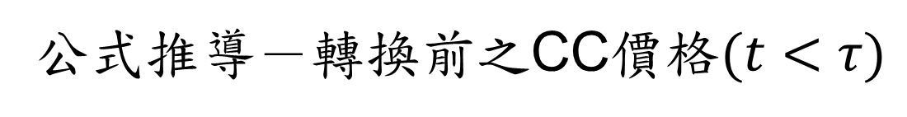
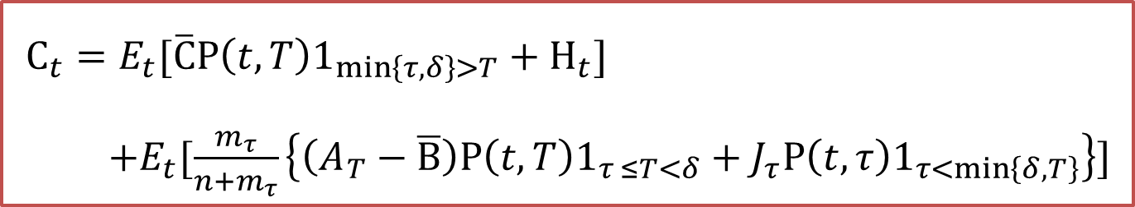
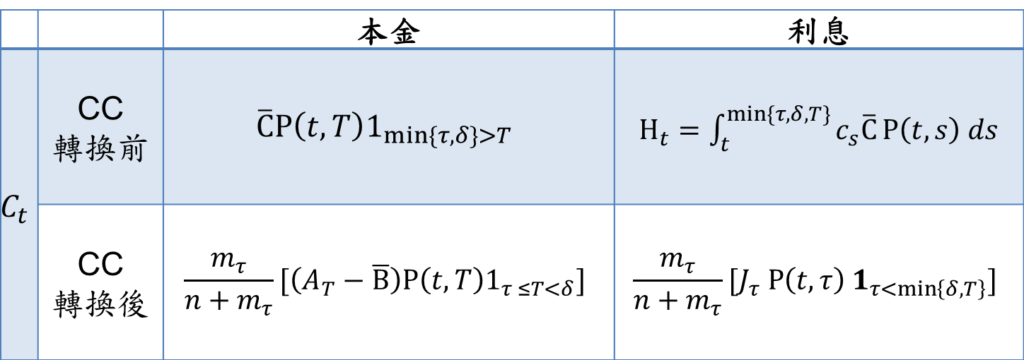
公式推導－轉換前之CC價格$(t<τ)$
 |  | 本金 | 利息
$$C_{t}$$ | CC 轉換前 | $$\overline{C}P\left(t,T\right)1_{min⁡\{τ,δ\}>T}$$ | $H_{t}=\int_{t}^{min⁡\{τ,δ,T\}}{c_{s}\overline{C}}P\left(t,s\right) ds$
 | CC 轉換後 | $$\frac{m_{τ}}{n+m_{τ}}[\left(A_{T}−\overline{B}\right)P\left(t,T\right)1_{τ ≤T<δ}]$$ | $$\frac{m_{τ}}{n+m_{τ}}[J_{τ} P\left(t,τ\right) 1_{τ<\min\left\{δ,T\right\}}]$$
$$J_{τ}=\int_{τ}^{min⁡\{δ,T\}}{({a_{s}A_{s}−b}_{s}}\overline{B}) P\left(τ,s\right) ds$$
$C_{t}=E_{t}[\overline{C}P\left(t,T\right)1_{\min\left\{τ,δ\right\}>T}+H_{t}]$
$+E_{t}[\frac{m_{τ}}{n+m_{τ}}\left\{\left(A_{T}−\overline{B}\right)P\left(t,T\right)1_{τ ≤T<δ}+J_{τ}P\left(t,τ\right)1_{τ<\min\left\{δ,T\right\}}\right\}]$

Slide 17
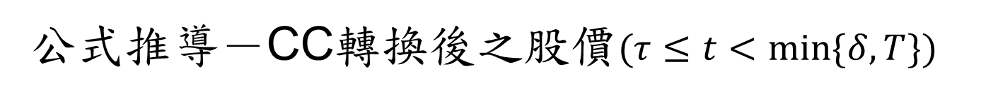
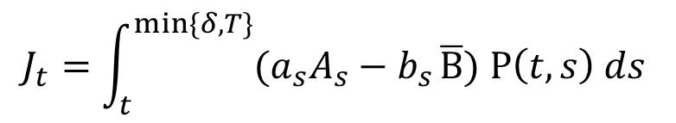
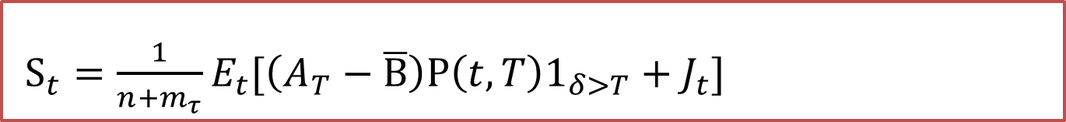
公式推導－CC轉換後之股價$(τ≤t<min⁡\{δ,T\})$
$S_{t}=\frac{1}{n+m_{τ}}E_{t}[\left(A_{T}−\overline{B}\right)P\left(t,T\right)1_{δ>T}+J_{t}]$
$$J_{t}=\int_{t}^{min⁡\{δ,T\}}{({a_{s}A_{s}−b}_{s}}\overline{B}) P\left(t,s\right) ds$$

Slide 18
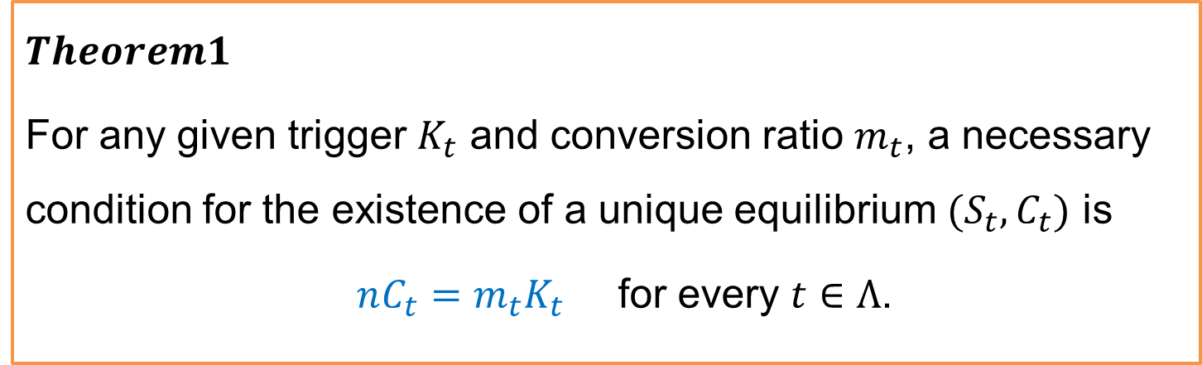
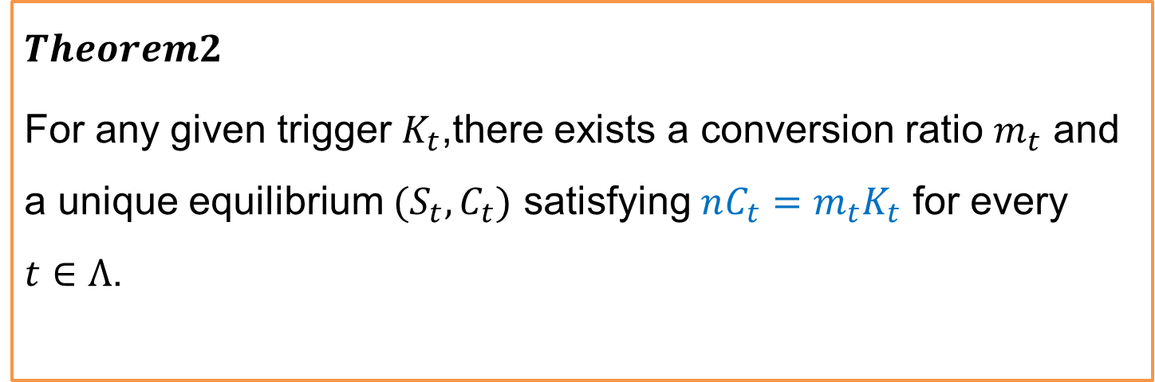
C.C. Value & Equity Value 存在唯一解定理
$$Theorem1$$
For any given trigger $K_{t}$ and conversion ratio $m_{t}$, a necessary condition for the existence of a unique equilibrium $(S_{t},C_{t})$ is
$nC_{t}=m_{t}K_{t}$ for every $t∈Λ$.
$$Theorem2$$
For any given trigger $K_{t}$,there exists a conversion ratio $m_{t}$ and a unique equilibrium $(S_{t},C_{t})$ satisfying $nC_{t}=m_{t}K_{t}$ for every $t∈Λ$.

Slide 19
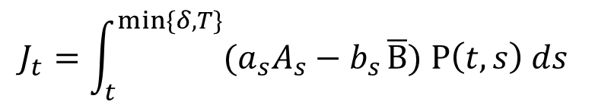

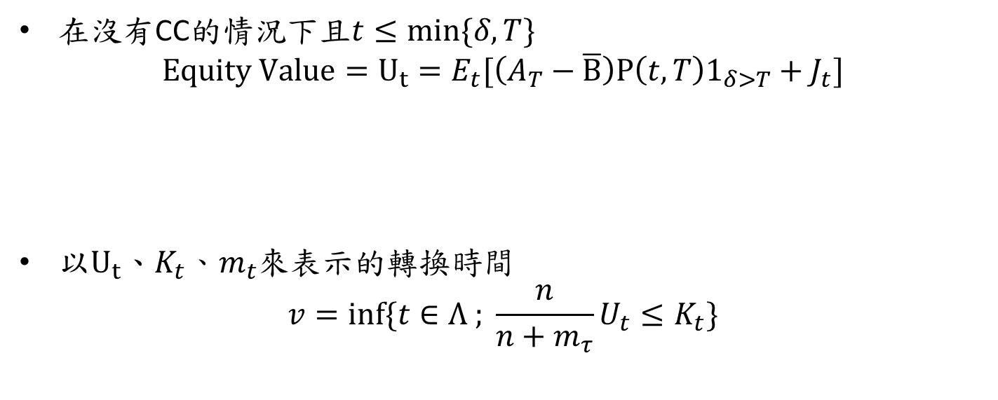
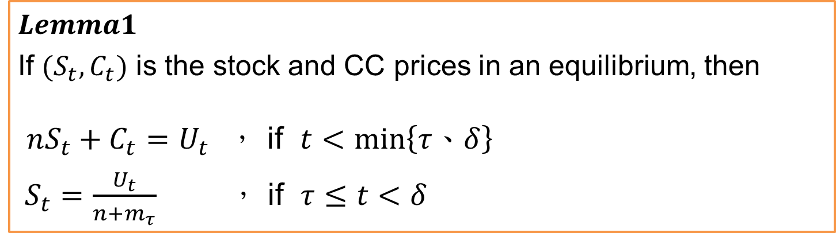

$$Lemma1$$
在沒有CC的情況下且$t≤min⁡\{δ,T\}$ $Equity Value=U_{t}=E_{t}[\left(A_{T}−\overline{B}\right)P\left(t,T\right)1_{δ>T}+J_{t}]$
以$U_{t}、K_{t}、m_{t}$來表示的轉換時間
$$v=inf⁡\{t∈Λ ; \frac{n}{n+m_{τ}}U_{t}≤K_{t}\}$$
$$J_{t}=\int_{t}^{min⁡\{δ,T\}}{({a_{s}A_{s}−b}_{s}}\overline{B}) P\left(t,s\right) ds$$
$$Lemma1$$
If $(S_{t},C_{t})$ is the stock and CC prices in an equilibrium, then $nS_{t}+C_{t}=U_{t}$ ， if $t<\min\left\{τ、δ\right\}$
$S_{t}=\frac{U_{t}}{n+m_{τ}}$ ， if $τ≤t<δ$
$$when t=τ \\ nS_{τ}+C_{τ}=U_{τ}$$
$$nS_{τ}+{m_{τ}S}_{τ}=U_{τ}$$

Slide 20
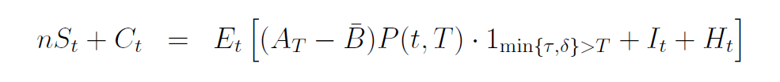
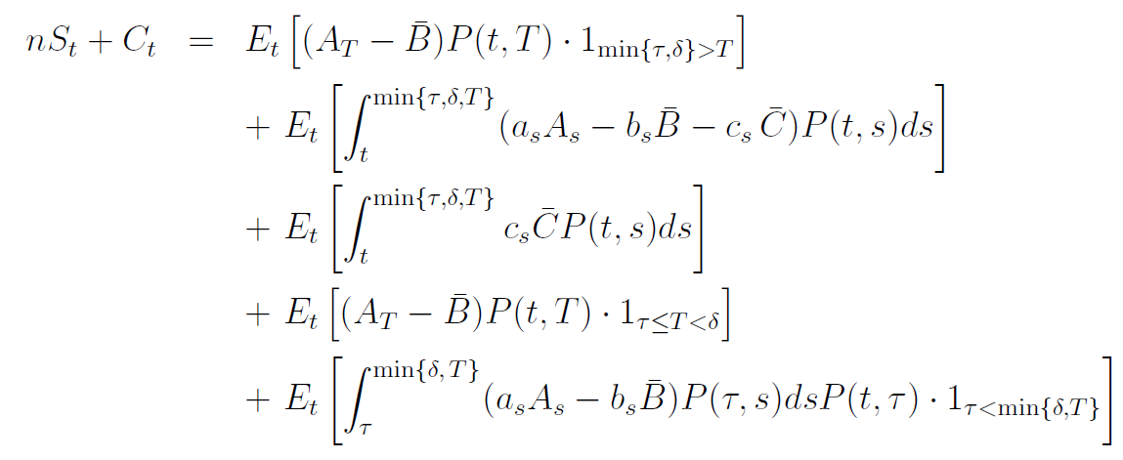




$$Proof of Lemma1 (1)$$
$Suppose t≤min⁡\{δ,T\}$
$$I_{t}$$
$$H_{t}$$
$$J_{τ}$$

Slide 21
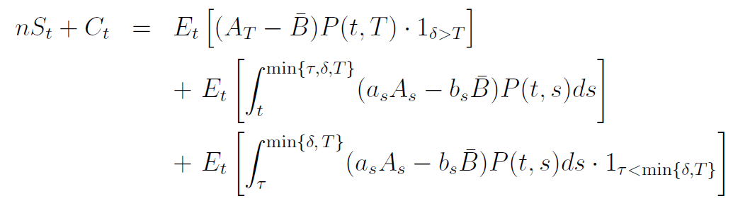

$$Proof of Lemma1 (2)$$

Slide 22
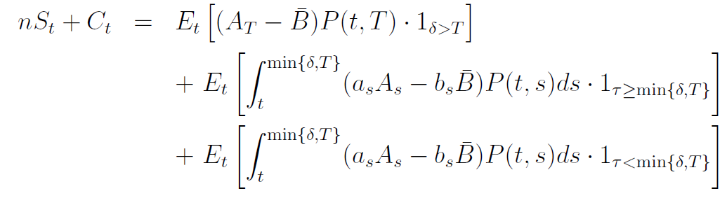

$$Proof of Lemma1 (3)$$

Slide 23
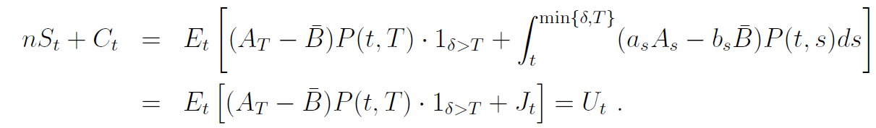

$$Proof of Lemma1 (4)$$
$$Lemma1$$
If $(S_{t},C_{t})$ is the stock and CC prices in an equilibrium, then $nS_{t}+C_{t}=U_{t}$ ， if $t<\min\left\{τ、δ\right\}$
$S_{t}=\frac{U_{t}}{n+m_{τ}}$ ， if $τ≤t<δ$
$$when t=τ \\ nS_{τ}+C_{τ}=U_{τ}$$
$$nS_{τ}+{m_{τ}S}_{τ}=U_{τ}$$

Slide 24
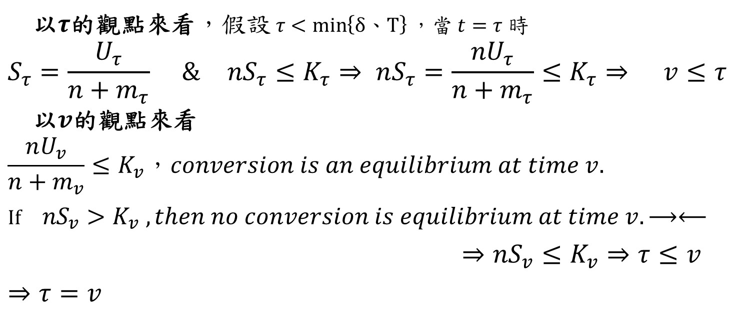


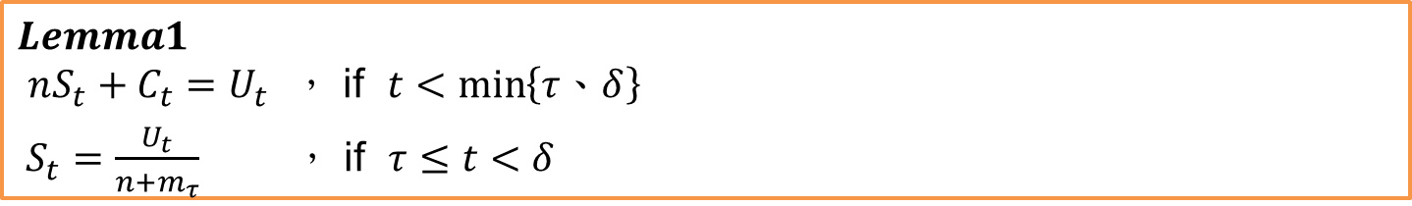
$$Proof of Theorem1 (1)$$
$v=inf⁡\{t∈Λ ; \frac{n}{n+m_{t}}U_{t}≤K_{t}\}$ $τ=\inf\left\{t∈Λ；nS_{t}≤K_{t}\right\}$
$Lemma1$ $nS_{t}+C_{t}=U_{t}$ ， if $t<\min\left\{τ、δ\right\}$
$S_{t}=\frac{U_{t}}{n+m_{τ}}$ ， if $τ≤t<δ$
$$when t=τ \\ nS_{τ}+C_{τ}=U_{τ}$$
$$nS_{τ}+{m_{τ}S}_{τ}=U_{τ}$$
以$τ\text{的觀點來看}，假設 τ<\min\left\{δ、T\right\}，當 t=τ 時$ $$S_{τ}=\frac{U_{τ}}{n+m_{τ}} \& {nS}_{τ}≤K_{τ}⇒ nS_{τ}=\frac{nU_{τ}}{n+m_{τ}}≤K_{τ}⇒ v≤τ$$
以$v\text{的觀點來看}$
$$\frac{nU_{v}}{n+m_{v}}≤K_{v}，conversion is an equilibrium at time v.$$
$$If {nS}_{v}>K_{v} , then no conversion is equilibrium at time v.⟶⟵$$
$⇒{nS}_{v}≤K_{v}⇒τ≤v$
$$⇒τ=v$$

Slide 25
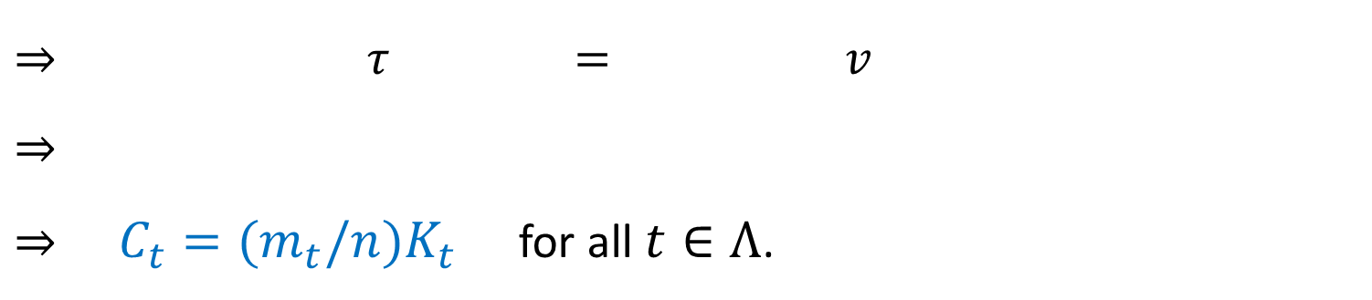

$$Proof of Theorem1 (2)$$
$v=inf⁡\{t∈Λ ; \frac{n}{n+m_{t}}U_{t}≤K_{t}\}$ $τ=\inf\left\{t∈Λ；nS_{t}≤K_{t}\right\}$
$Lemma1$ $nS_{t}+C_{t}=U_{t}$ ， if $t<\min\left\{τ、δ\right\}$
$S_{t}=\frac{U_{t}}{n+m_{τ}}$ ， if $τ≤t<δ$
$$when t=τ \\ nS_{τ}+C_{τ}=U_{τ}$$
$$nS_{τ}+{m_{τ}S}_{τ}=U_{τ}$$
$$⇒ τ = v \\ ⇒$$ $⇒$ $C_{t}=(m_{t}/n)K_{t}$ for all $t∈Λ$.

Slide 26
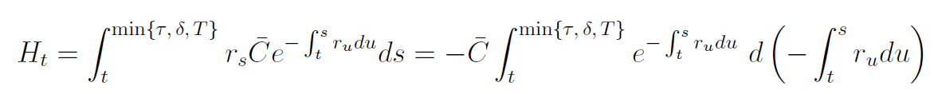
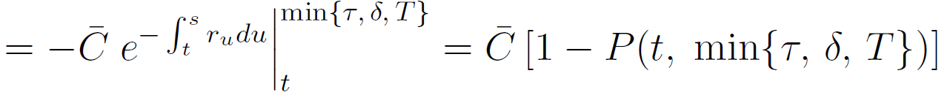
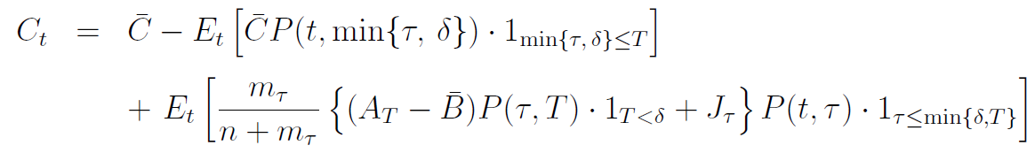


$$Proof of Theorem3 (1)$$
$c_{t}=r_{t} for all t ， show that C_{t}=\overline{C} for all t≤τ$
$C_{t}=E_{t}[\overline{C}P\left(t,T\right)1_{\min\left\{τ,δ\right\}>T}+H_{t}]$
$+E_{t}[\frac{m_{τ}}{n+m_{τ}}\left\{\left(A_{T}−\overline{B}\right)P\left(t,T\right)1_{τ ≤T<δ}+J_{τ}P\left(t,τ\right)1_{τ<\min\left\{δ,T\right\}}\right\}]$

Slide 27
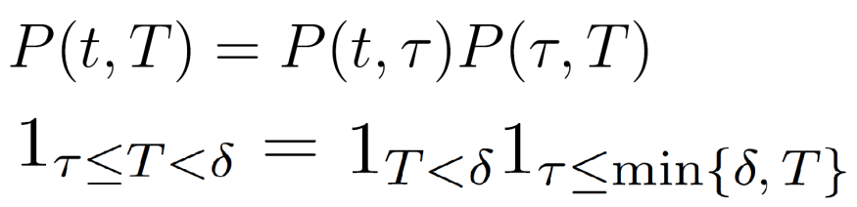
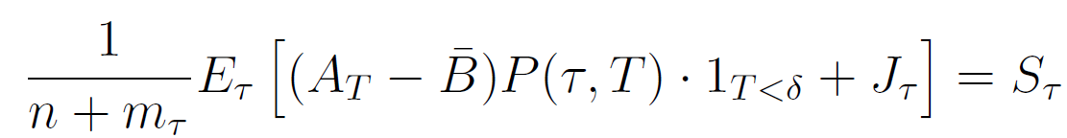


$$Proof of Theorem3 (2)$$
$C_{t}=E_{t}[\overline{C}P\left(t,T\right)1_{\min\left\{τ,δ\right\}>T}+H_{t}]$
$+E_{t}[\frac{m_{τ}}{n+m_{τ}}\left\{\left(A_{T}−\overline{B}\right)P\left(t,T\right)1_{τ ≤T<δ}+J_{τ}P\left(t,τ\right)1_{τ<\min\left\{δ,T\right\}}\right\}]$

Slide 28


$$Proof of Theorem3 (3)$$
The asset follows a continuous process and the verification is continuous,
default cannot occur before conversion, i.e. , $τ≤δ$.
$Substituting nS_{τ}=K_{τ} and$ $m_{τ}=n\overline{C}/K_{τ}$

Slide 29

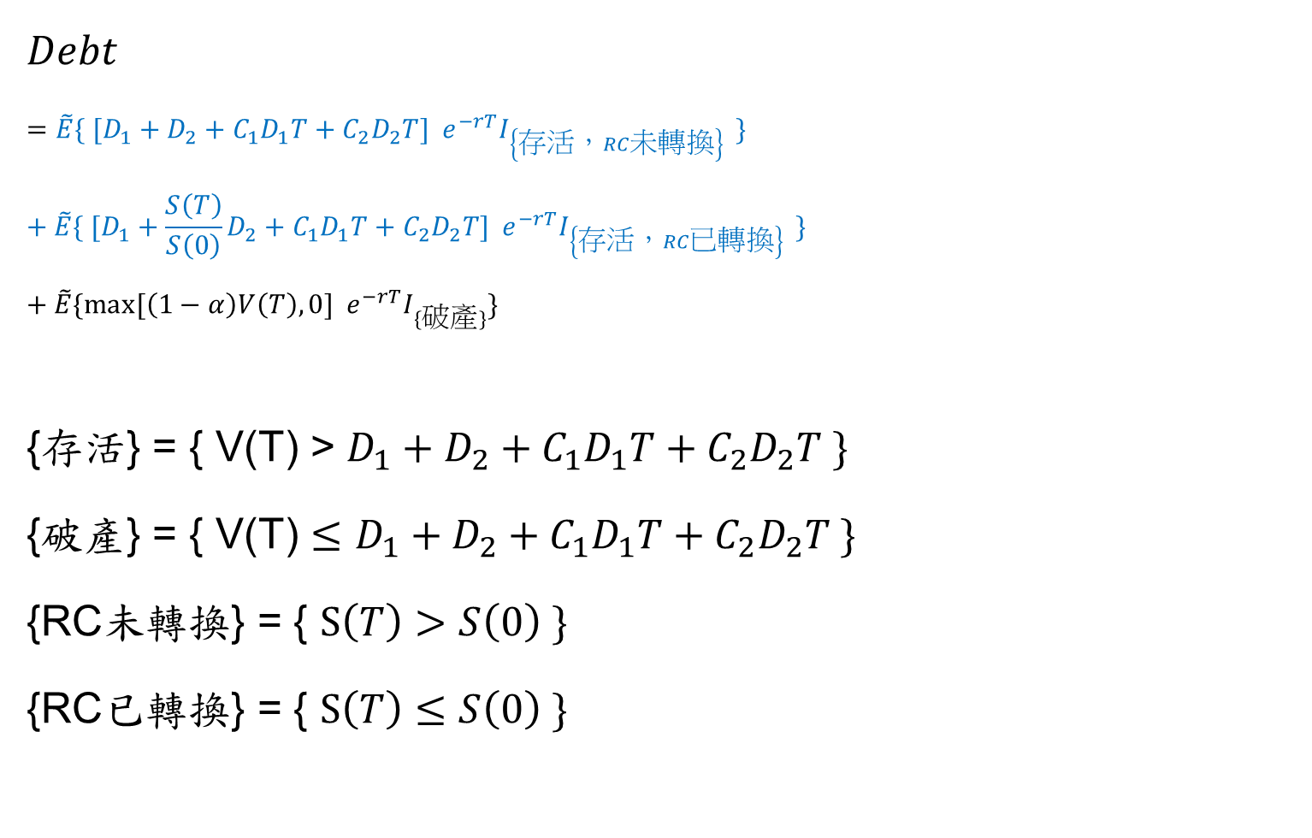
鄭&張paper公式推導－以$Debt$為例
$$Debt$$
$$=\tilde{E}\{ [D_{1}+D_{2}+C_{1}D_{1}T+C_{2}D_{2}T]{ e}^{−rT}I_{\left\{存活，RC未轉換\right\} }\}$$
$$+ \tilde{E}\{ [D_{1}+\frac{S\left(T\right)}{S\left(0\right)}D_{2}+C_{1}D_{1}T+C_{2}D_{2}T]{ e}^{−rT}I_{\left\{存活，RC已轉換\right\} }\}$$
$$+ \tilde{E}\{max⁡[\left(1−α\right)V\left(T\right),0]{ e}^{−rT}I_{\{破產\}}\}$$
{存活} = { V(T) > $D_{1}+D_{2}+C_{1}D_{1}T+C_{2}D_{2}T \}$
{破產} = { V(T) $≤$ $D_{1}+D_{2}+C_{1}D_{1}T+C_{2}D_{2}T \}$
{RC未轉換} = { $S\left(T\right)>S\left(0\right) \}$
{RC已轉換} = { $S\left(T\right)≤S\left(0\right) \}$

Slide 30








本篇paper公式推導－以SB為例
Value of SB before default ( t < $δ )$

Slide 31


One – step Trinomial Tree Model－多解(1)
$\overline{B}=90 \text{, }\overline{C}=10 \text{, }K=5 \text{, }m=2 \text{, }n=1$
$p\left\{A_{T}=80\right\}=0.25$ $p\left\{A_{T}=100\right\}=0.5$ $p\left\{A_{T}=120\right\}=0.25$
so that $E\left[A_{T}\right]=100$ (given r = 0)
t = 0
t = T
0.25
120
0.5
100
$A_{0}=$ 100
0.25
80
$$\overline{B}=90，Bank default if A_{T}<\overline{B}$$
0.25
90 (not default)
0.5
$B_{0}=E\left[B_{T}\right]=$ 87.5
90 (not default)
0.25
80 (default)

Slide 32







One – step Trinomial Tree Model－多解(2)
No conversion is an equilibrium at time 0
$$CC convert if A_{T}<\overline{B}+\overline{C}+K$$
t = 0
t = T
0.25
10 (CC unconverted)
0.5
$C_{0}^{u}=E\left[C_{T}\right]=$ 5.83
$2×3.33=6.67$ (CC converted)
0.25
0 (default)
If the CC is unconverted at t = 0
0.25
$\frac{120−90−10}{1}=20$ (CC unconverted)
$S_{0}^{u}=E\left[S_{T}\right]=$ 6.67
0.5
$\frac{100−90}{1+2}=3.33$ (CC converted)
0.25
( (100 $−$87.50$−5.83)/1=$ 6.67 )
0 (default)

Slide 33








One – step Trinomial Tree Model－多解(3)
Conversion is another equilibrium at time 0
t = 0
t = T
0.25
$2×10=20$ (CC converted)
0.5
$C_{0}^{c}=$ 8.33
$2×3.33=6.67$ (CC converted)
0.25
( $2×4.17=8.33$ )
0 (default)
If the CC is converted at t = 0
0.25
$\frac{120−90}{1+2}=10$ (CC converted)
$S_{0}^{c}=$ 4.17
0.5
$\frac{100−90}{1+2}=3.33$ (CC converted)
0.25
( (100 $−$87.50$)/(1+2)=$ 4.17 )
0 (default)

Slide 34

Numerical Examples－多解

Slide 35









反轉可轉換債券(RC)
Terminal value
Terminal Value =
$$\text{D}\text{2} ， if S\left(T\right)＞S(0)$$
$$\text{D}\text{2}$$
$$\frac{D_{2}}{S(0)}$$
S(T)
$$， if S\left(T\right)≤S(0)$$
0
S(0)
S(T)
鄭paper是否符合CC唯一解之條件?!
鄭paper
本篇paper
m：conversion ratio
$D_{2}$：Par value of RC
S(t)：時間點t時的發行公司股價
其轉換時間點為t = T
$m_{t}$：conversion ratio at time t
$C_{t}$：CC在時間點t時的價值
S(t)：時間點t時的發行公司股價
$n$：流通在外股數
當nS(t)$≤K_{t}$時則轉換(S(t) $≤\frac{K_{t}}{n}$)
$$m=\frac{D_{2}}{S(0)}$$
$$nC_{t}=m_{t}K_{t}⇔m_{t}=\frac{C_{t}}{K_{t}/n}$$

